Slide 1
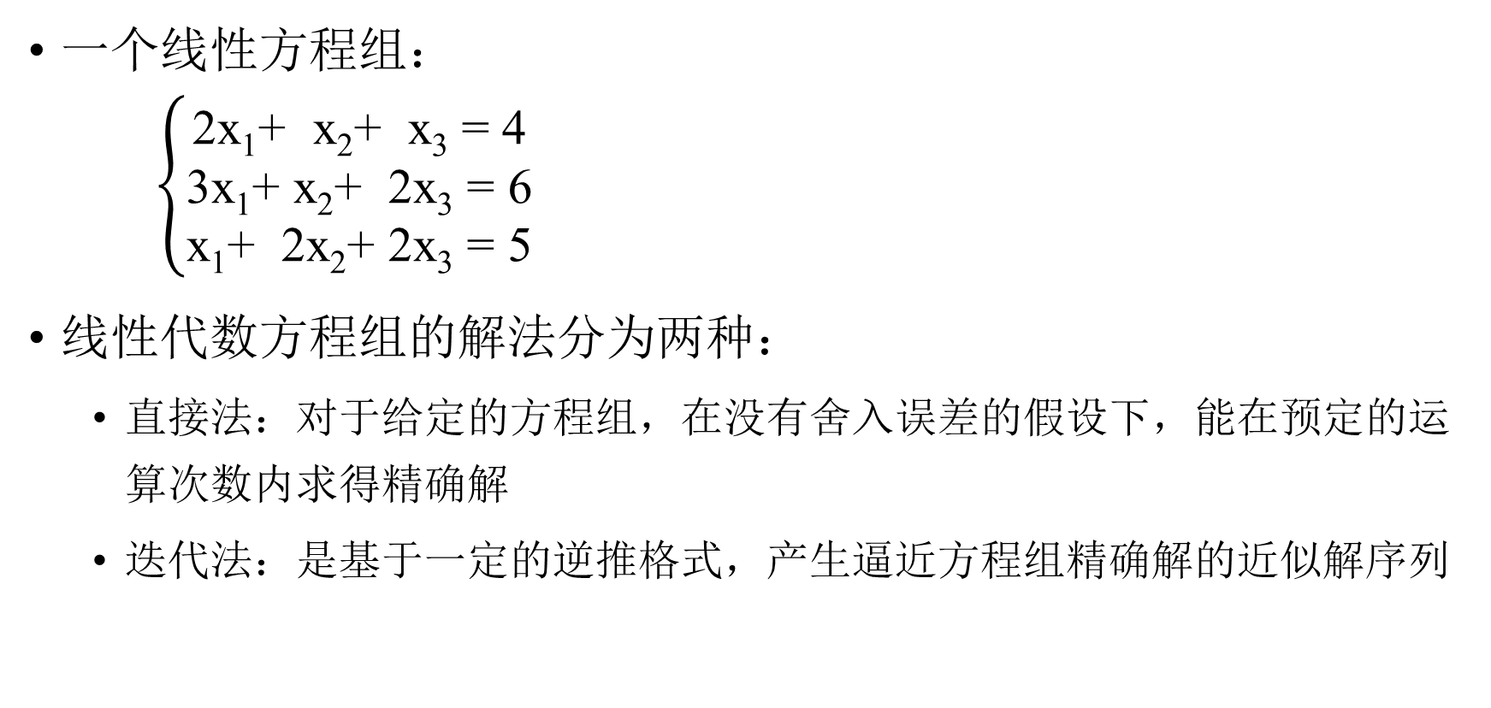
第三章 解线性方程组的直接方法
一个线性方程组：
$\left\{\begin{aligned}\text{2}\text{x}\text{1}\text{+} \text{x}\text{2}\text{+} \text{x}\text{3}\text{ = 4 } \\ \text{3}\text{x}\text{1}\text{+} \text{x}\text{2}\text{+} \text{2}\text{x}\text{3}\text{ = 6 } \\ \text{x}\text{1}\text{+} \text{2}\text{x}\text{2}\text{+} \text{2}\text{x}\text{3}\text{ = 5 }\end{aligned}\right.$
线性代数方程组的解法分为两种：
直接法：对于给定的方程组，在没有舍入误差的假设下，能在预定的运算次数内求得精确解
迭代法：是基于一定的逆推格式，产生逼近方程组精确解的近似解序列

Slide 2
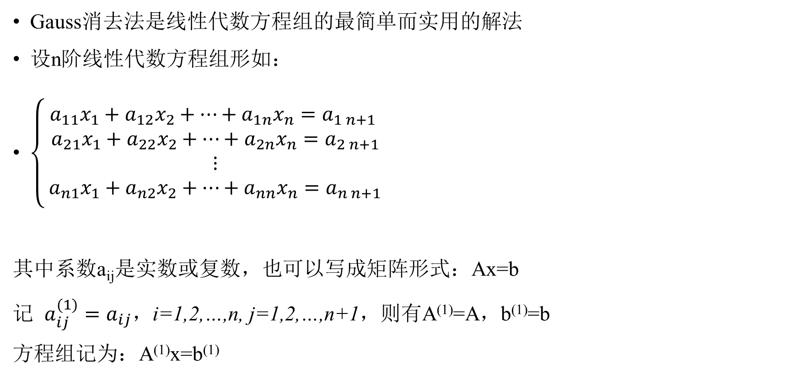
第一节 Gauss（高斯）消去法
Gauss消去法是线性代数方程组的最简单而实用的解法
设n阶线性代数方程组形如：
$\left\{\begin{aligned}a_{11}x_{1}+a_{12}x_{2}+…+a_{1n}x_{n}{=a}_{1 n+1} \\ a_{21}x_{1}+a_{22}x_{2}+…+a_{2n}x_{n}{=a}_{2 n+1} \\ \begin{matrix}⋮ \\ a_{n1}x_{1}+a_{n2}x_{2}+…+a_{nn}x_{n}{=a}_{n n+1}\end{matrix}\end{aligned}\right.$
其中系数a_{ij}是实数或复数，也可以写成矩阵形式：Ax=b
记 $a_{ij}^{(1)}=a_{ij}，\text{i}\text{=1,2,…,}\text{n}\text{, }\text{j}\text{=1,2,…,}\text{n}\text{+1}，$则有A⁽¹⁾=A，b⁽¹⁾=b
方程组记为：A⁽¹⁾x=b⁽¹⁾
（1）

Slide 3
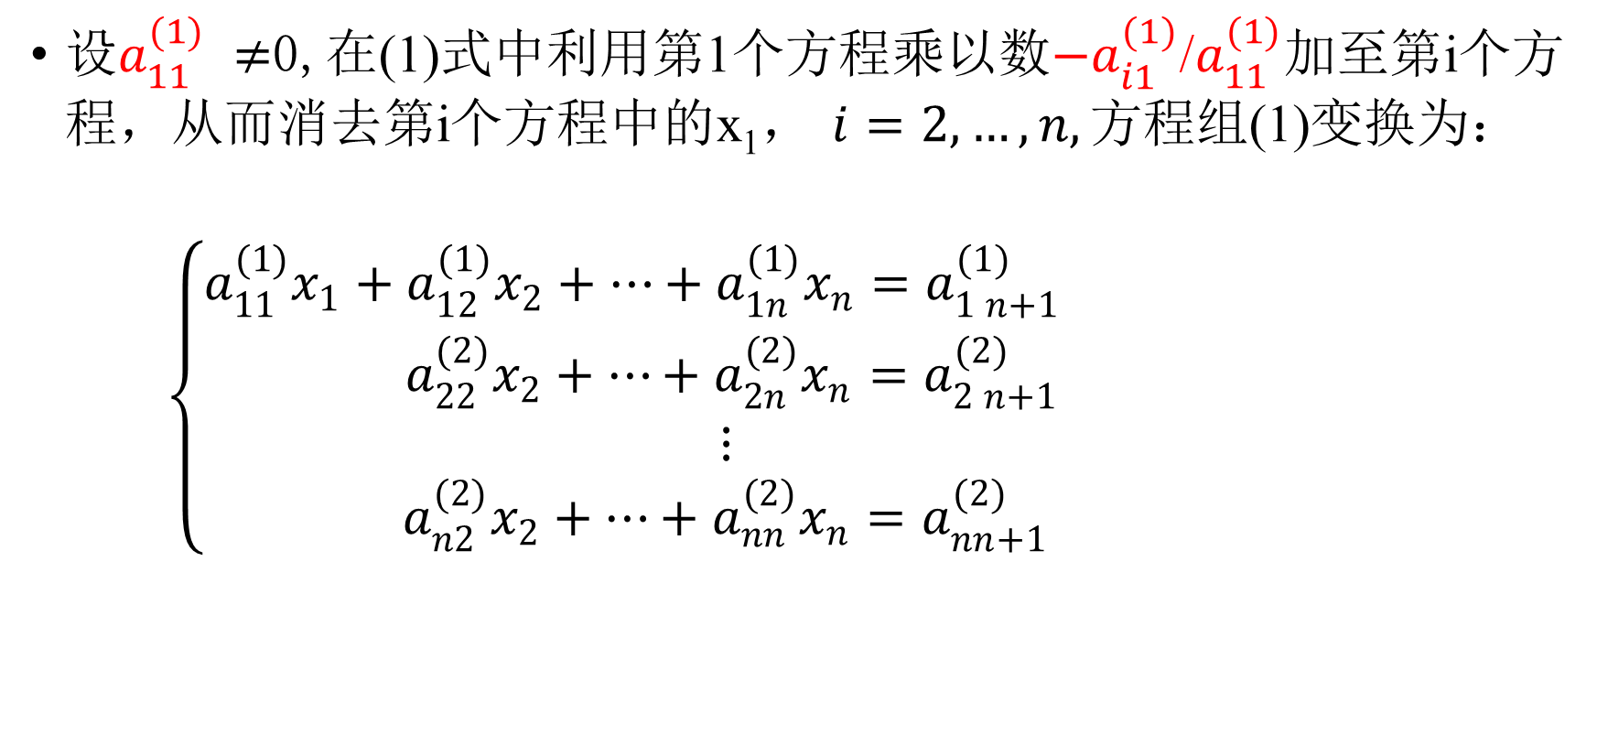
第1次消去
设$a_{11}^{(1)}$ $≠$0,在(1)式中利用第1个方程乘以数${−a}_{i1}^{(1)}$/$a_{11}^{(1)}$加至第i个方程，从而消去第i个方程中的x₁， $i=2,…,n, 方程$组(1)变换为：
$\left\{\begin{aligned}a_{11}^{(1)}x_{1}+a_{12}^{(1)}x_{2}+…+a_{1n}^{(1)}x_{n}{=a}_{1 n+1}^{(1)} \\ a_{22}^{(2)}x_{2}+…+a_{2n}^{(2)}x_{n}{=a}_{2 n+1}^{(2)} \\ \begin{matrix}⋮ \\ a_{n2}^{(2)}x_{2}+…+a_{nn}^{(2)}x_{n}{=a}_{nn+1}^{(2)}\end{matrix}\end{aligned}\right.$

Slide 4
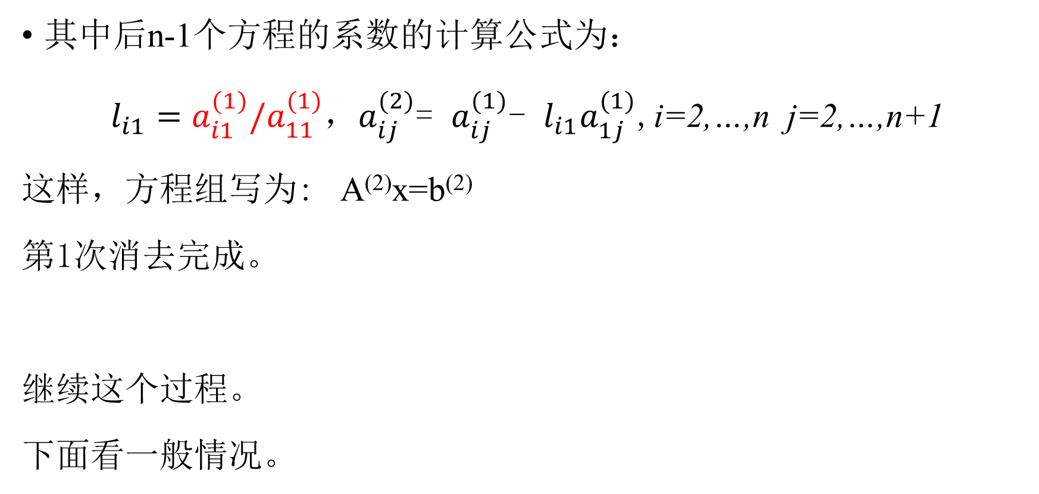
第1次消去
其中后n-1个方程的系数的计算公式为：
$l_{i1}=a_{i1}^{(1)}/a_{11}^{(1)}$，$a_{ij}^{(2)}$= $a_{ij}^{(1)}$- ${l_{i1}a}_{1j}^{(1)}$,i=2,…,n j=2,…,n+1
这样，方程组写为: A⁽²⁾x=b⁽²⁾
第1次消去完成。
继续这个过程。
下面看一般情况。

Slide 5
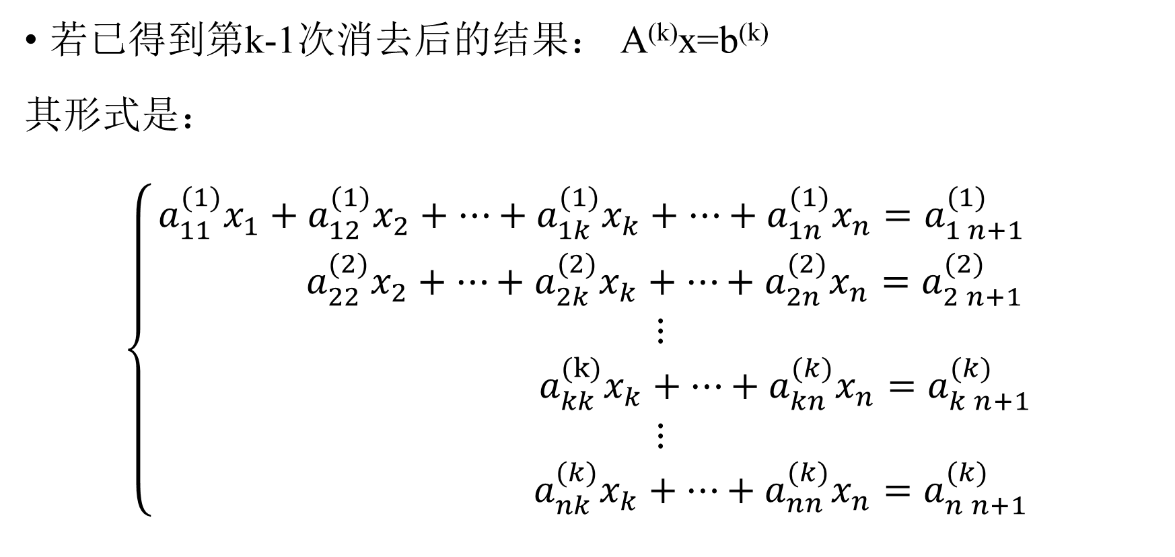
第k次消去
若已得到第k-1次消去后的结果： A^{(k)}x=b^{(k)}
其形式是：
$\left\{\begin{aligned}a_{11}^{(1)}x_{1}+a_{12}^{(1)}x_{2}+…+a_{1k}^{(1)}x_{k}+…+a_{1n}^{(1)}x_{n}{=a}_{1 n+1}^{(1)} \\ a_{22}^{(2)}x_{2}+…+a_{2k}^{(2)}x_{k}+…+a_{2n}^{(2)}x_{n}{=a}_{2 n+1}^{(2)} \\ \begin{matrix}⋮ \\ { a}_{kk}^{(k)}x_{k}+…+a_{kn}^{(k)}x_{n}{=a}_{k n+1}^{(k)} \\ \begin{matrix}⋮ \\ { a}_{nk}^{(k)}x_{k}+…+a_{nn}^{(k)}x_{n}{=a}_{n n+1}^{(k)}\end{matrix}\end{matrix}\end{aligned}\right.$

Slide 6
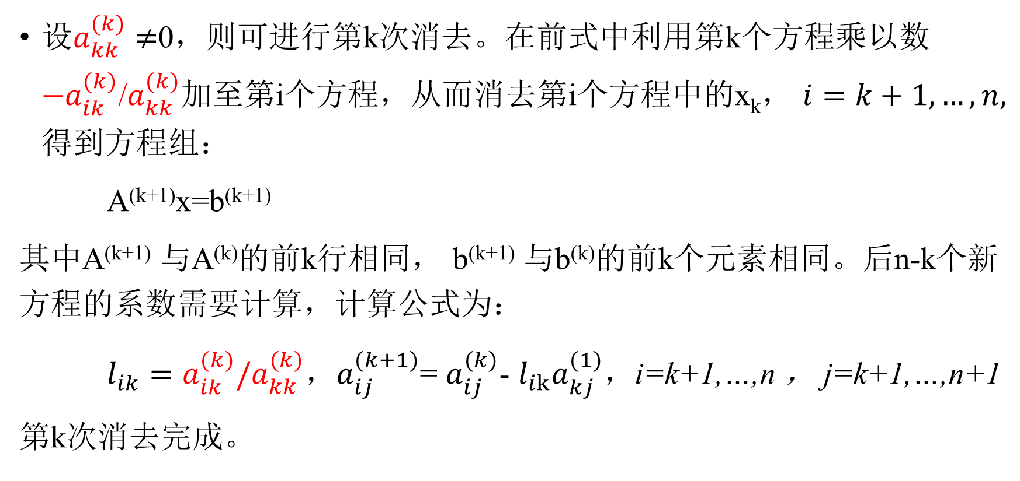
第k次消去
设$a_{kk}^{(k)}$ $≠$0，则可进行第k次消去。在前式中利用第k个方程乘以数${−a}_{ik}^{(k)}$/$a_{kk}^{(k)}$加至第i个方程，从而消去第i个方程中的x_{k}， $i=k+1,…,n, 得到方程$组：
A^{(k+1)}x=b^{(k+1)}
其中A^{(k+1)} 与A^{(k)}的前k行相同， b^{(k+1)} 与b^{(k)}的前k个元素相同。后n-k个新方程的系数需要计算，计算公式为：
$l_{ik}=a_{ik}^{(k)}/a_{kk}^{(k)}$，$a_{ij}^{(k+1)}$= $a_{ij}^{(k)}$- ${l_{ik}a}_{kj}^{(1)}$，i=k+1,…,n ， j=k+1,…,n+1
第k次消去完成。

Slide 7
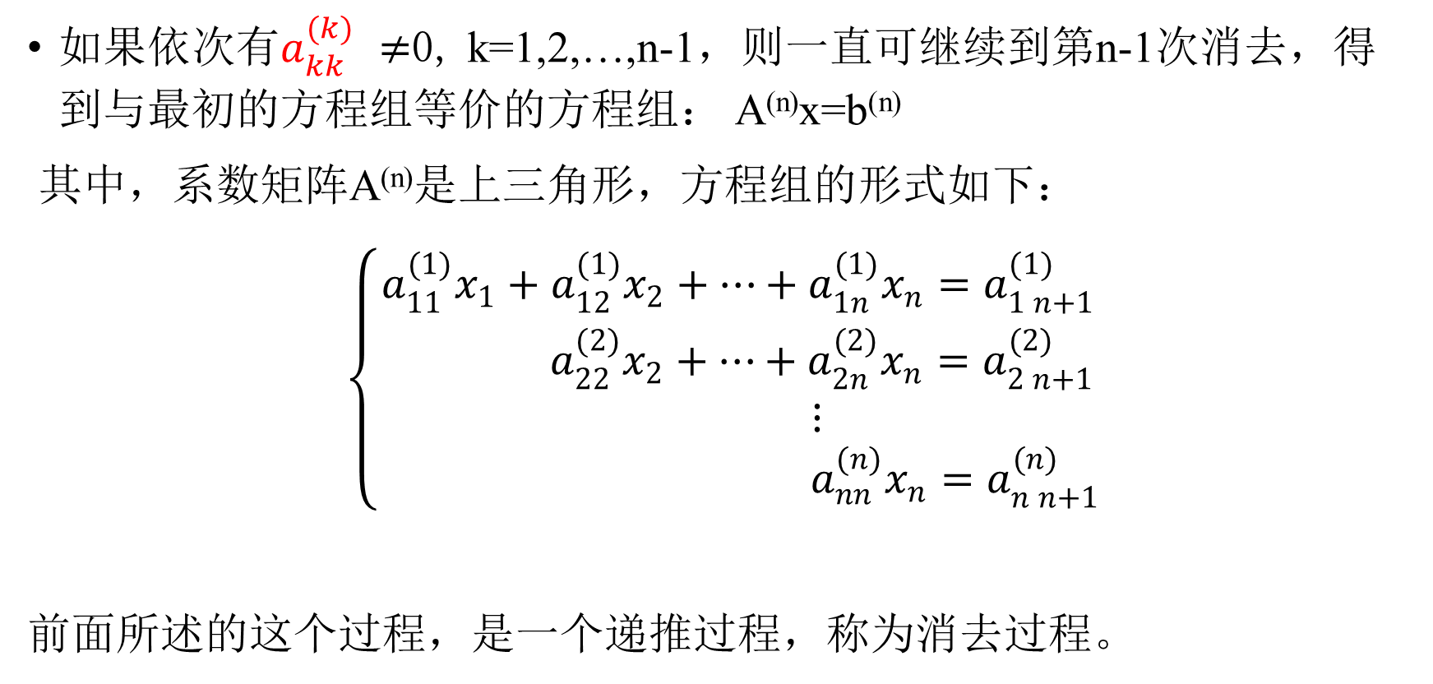
第n-1次消去
如果依次有$a_{kk}^{(k)}$ $≠$0, k=1,2,…,n-1，则一直可继续到第n-1次消去，得到与最初的方程组等价的方程组： A^{(n)}x=b^{(n)}
其中，系数矩阵A^{(n)}是上三角形，方程组的形式如下：
$$\left\{\begin{aligned}a_{11}^{(1)}x_{1}+a_{12}^{(1)}x_{2}+…+a_{1n}^{(1)}x_{n}{=a}_{1 n+1}^{(1)} \\ a_{22}^{(2)}x_{2}+…+a_{2n}^{(2)}x_{n}{=a}_{2 n+1}^{(2)} \\ \begin{matrix}\begin{matrix}⋮ \\ a_{nn}^{(n)}x_{n}{=a}_{n n+1}^{(n)}\end{matrix}\end{matrix}\end{aligned}\right.$$
前面所述的这个过程，是一个递推过程，称为消去过程。

Slide 8

回代过程
在得到上述方程组之后，可以采用另一个递推过程，求出方程组的解：
${x_{n}=a}_{n n+1}^{(n)}{/a}_{nn}^{(n)}$
${x_{i}=(a}_{i n+1}^{(i)}−\sum_{j=i+1}^{n}{a_{ij}^{\left(i\right)}}x_{j})/a_{ii}^{(i)} i=n−1, …, 2, 1$
这个过程称为回代过程。

Slide 9

例题
例：使用Gauss消去法求解以下方程组：
$\left\{\begin{aligned}\text{2}\text{x}\text{1}\text{+ }\text{x}\text{2}\text{+ }\text{x}\text{3}\text{ = 4 } \\ \text{3}\text{x}\text{1}\text{+ }\text{x}\text{2}\text{+ 2}\text{x}\text{3}\text{ = 6 } \\ \text{x}\text{1}\text{+ 2}\text{x}\text{2}\text{+ 2}\text{x}\text{3}\text{ = 5 }\end{aligned}\right.$

Slide 10

使用条件
Gauss消去法实现方程组求解的条件是：
$$a_{11}^{(1)}a_{22}^{(2)}{…a}_{nn}^{(n)}≠0$$

Slide 11
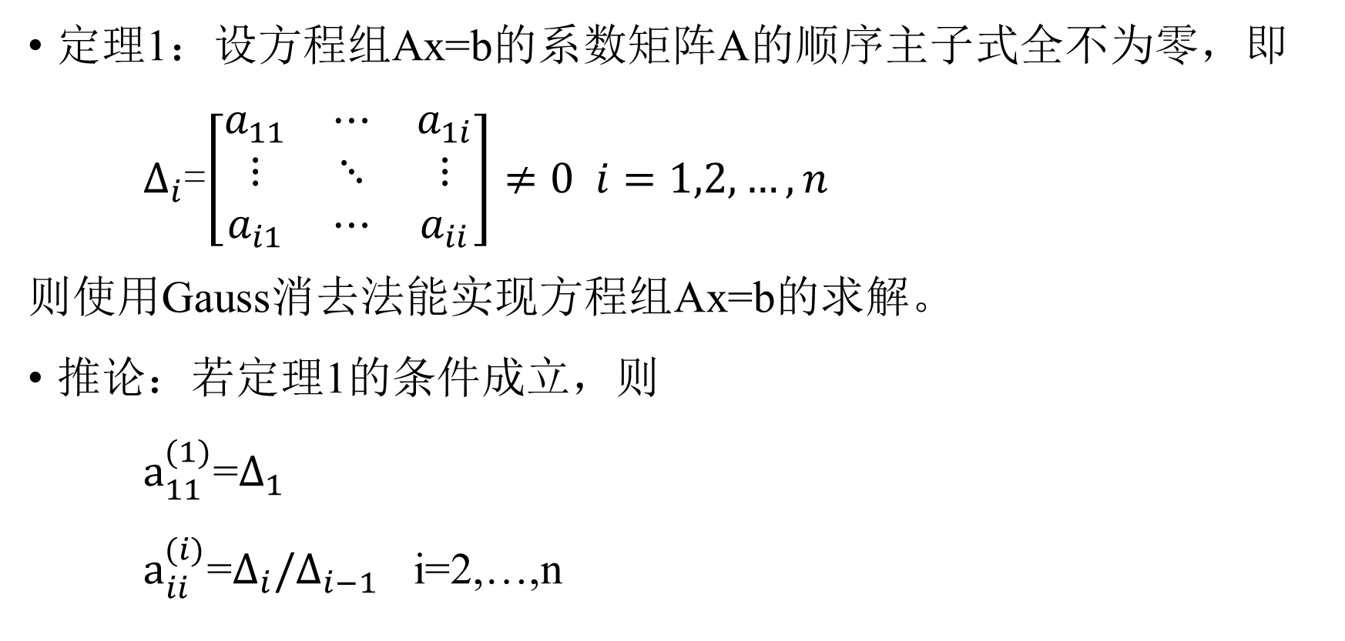
定理1：设方程组Ax=b的系数矩阵A的顺序主子式全不为零，即
$∆_{i}$=$\left[\begin{matrix}a_{11} & ⋯ & a_{1i} \\ ⋮ & ⋱ & ⋮ \\ a_{i1} & ⋯ & a_{ii}\end{matrix}\right]≠0 i=1,2,…,n$
则使用Gauss消去法能实现方程组Ax=b的求解。
推论：若定理1的条件成立，则
$a_{11}^{(1)}$=$∆_{1}$
$a_{ii}^{(i)}$=${∆_{i}/∆}_{i−1}$ i=2,…,n

Slide 12
定理2：设方程组Ax=b满足定理1中的条件，使用Gauss消去法求解时，共需乘除法次数为：
n³/3+n²-n/3
加减法次数为：
n(n-1)(2n+5)/6

Slide 13

矩阵的三角分解
令：
$L_{k}=\left[\begin{matrix}1 & & & & & & \\ & ⋱ & & & & & \\ & & 1 & & & & \\ & & −l_{k+1 k} & 1 & & & \\ & & −l_{k+2 k} & & 1 & & \\ & & ⋮ & & & ⋱ & \\ & & −l_{n k} & & & & 1\end{matrix}\right] k=1,2,…,n−1$其中， $l_{ik}=a_{ik}^{(k)}/a_{kk}^{(k)}$

Slide 14

L_{k}是如下n-k个初等矩阵之积：
$\left[\begin{matrix}1 & & & & & \\ & 1 & & & & \\ & ⋮ & ⋱ & & & \\ & −l_{i k} & … & 1 & & \\ & & & & ⋱ & \\ & & & & & 1\end{matrix}\right] i=k+1,…,n$

Slide 15
可以验证以下结论：
第1次消去等价于在矩阵形式的方程A⁽¹⁾x=b⁽¹⁾的两端左乘L₁，
得到A⁽²⁾x=b⁽²⁾ ，即 A⁽²⁾= L₁A⁽¹⁾ ，b⁽²⁾ = L₁b⁽¹⁾
一般地，第k次消去等价于在矩阵方程A^{(k)}x=b^{(k)}的两端左乘L_{k}，
得到A^{(k+1)}x=b^{(k+1)} ，即 A^{(k+1)}= L_{k}A^{(k)} ，b^{(k+1)} = L_{k}b^{(k)}
看矩阵A的变化过程： L_{n-1} …L₂ L₁A⁽¹⁾ =A^{(n)}

Slide 16
三角分解
定理3：设矩阵A满足定理1的条件（即顺序主子式全不为零），则A存在唯一的分解 A=LU，其中L是单位下三角矩阵（对角线全为1的下三角矩阵），U是上三角矩阵。

Slide 17

简单说明
由线性代数知识可知：
L_{n-1}…L₂L₁A⁽¹⁾ = A^{(n)}
L_{n-1}…L₂L₁b⁽¹⁾ = b^{(n)}
U= A^{(n)} =L_{n-1}…L₂L₁A⁽¹⁾
在第一个式子中消去左侧的L_{k}：
L₁⁻¹L₂⁻¹…L_{n-1}⁻¹L_{n-1}…L₂L₁A⁽¹⁾ = L₁⁻¹L₂⁻¹…L_{n-1}⁻¹A^{(n)}
则有：A⁽¹⁾ = L₁⁻¹L₂⁻¹…L_{n-1}⁻¹A^{(n)}
实际上，可得到：
$L=L_{1}^{−1}L_{2}^{−1}{…L}_{n−1}^{−1}=\left[\begin{matrix}1 & & & & \\ l_{21} & 1 & & & \\ l_{31} & l_{32} & 1 & & \\ & ⋯ & & ⋱ & \\ l_{n1} & l_{n2} & ⋯ & l_{n n−1} & 1\end{matrix}\right]$

Slide 18

例题
例：将以下方程组的系数矩阵进行三角分解：
$\left\{\begin{aligned}\text{2}\text{x}\text{1}\text{+ }\text{x}\text{2}\text{+ }\text{x}\text{3}\text{ = 4 } \\ \text{3}\text{x}\text{1}\text{+ }\text{x}\text{2}\text{+ 2}\text{x}\text{3}\text{ = 6 } \\ \text{x}\text{1}\text{+ 2}\text{x}\text{2}\text{+ 2}\text{x}\text{3}\text{ = 5 }\end{aligned}\right.$

Slide 19

主观题
10分
给定插值结点如下：
若 ，求
x | x₀ | x₁ | x₂ | x₃ | x₄ | x₅
x | 1 | 2 | 3 | 4 | 5 | 6
正常使用主观题需2.0以上版本雨课堂
作答

Slide 20
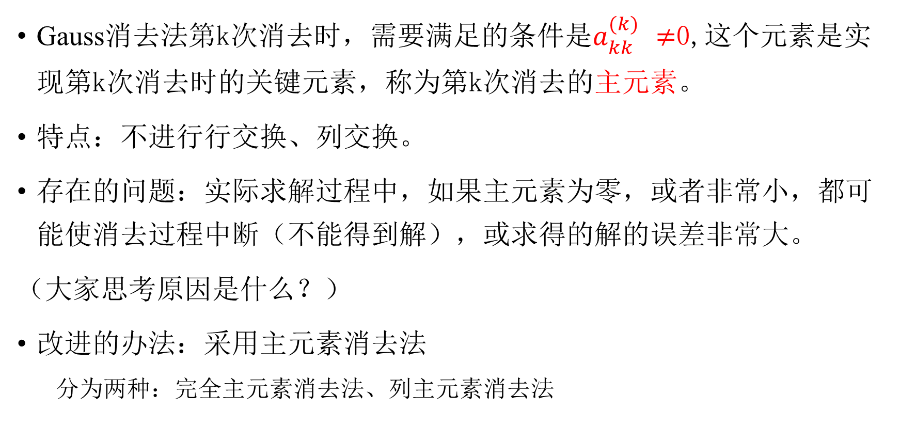
第二节 Gauss主元素消去法
Gauss消去法第k次消去时，需要满足的条件是$a_{kk}^{(k)}$ $≠$0,这个元素是实现第k次消去时的关键元素，称为第k次消去的主元素。
特点：不进行行交换、列交换。
存在的问题：实际求解过程中，如果主元素为零，或者非常小，都可能使消去过程中断（不能得到解），或求得的解的误差非常大。
（大家思考原因是什么？）
改进的办法：采用主元素消去法
分为两种：完全主元素消去法、列主元素消去法

Slide 21
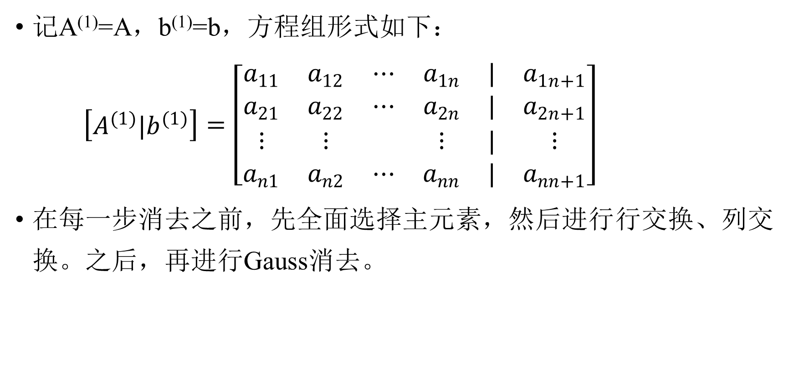
完全主元素消去法
记A⁽¹⁾=A，b⁽¹⁾=b，方程组形式如下：
$\left[\begin{matrix}A^{(1)}|b^{(1)}\end{matrix}\right]=\left[\begin{matrix}a_{11} & a_{12} & ⋯ & a_{1n} & | & a_{1n+1} \\ a_{21} & a_{22} & ⋯ & a_{2n} & | & a_{2n+1} \\ ⋮ & ⋮ & & ⋮ & | & ⋮ \\ a_{n1} & a_{n2} & ⋯ & a_{nn} & | & a_{nn+1}\end{matrix}\right]$
在每一步消去之前，先全面选择主元素，然后进行行交换、列交换。之后，再进行Gauss消去。

Slide 22
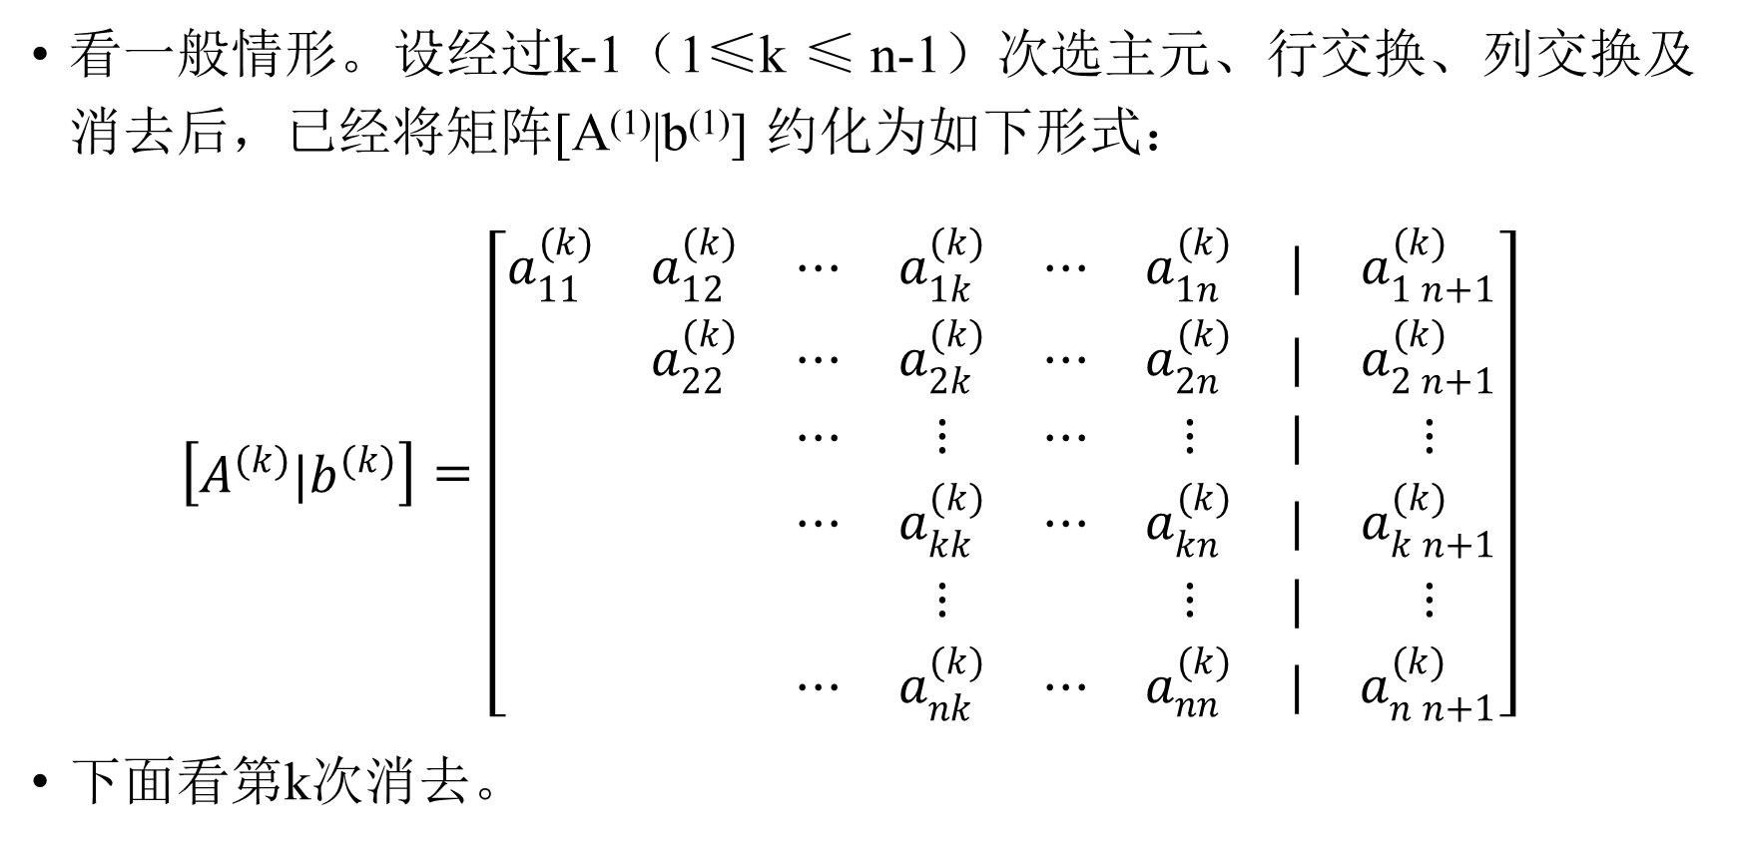
完全主元素消去法
看一般情形。设经过k-1（1≤k ≤ n-1）次选主元、行交换、列交换及消去后，已经将矩阵[A⁽¹⁾|b⁽¹⁾] 约化为如下形式：
$\left[\begin{matrix}A^{(k)}|b^{(k)}\end{matrix}\right]=\left[\begin{matrix}a_{11}^{(k)} & a_{12}^{(k)} & ⋯ & a_{1k}^{(k)} & ⋯ & a_{1n}^{(k)} & | & a_{1 n+1}^{(k)} \\ & a_{22}^{(k)} & ⋯ & a_{2k}^{(k)} & ⋯ & a_{2n}^{(k)} & | & a_{2 n+1}^{(k)} \\ & & ⋯ & ⋮ & ⋯ & ⋮ & | & ⋮ \\ & & ⋯ & a_{kk}^{(k)} & ⋯ & a_{kn}^{(k)} & | & a_{k n+1}^{(k)} \\ & & & ⋮ & & ⋮ & | & ⋮ \\ & & ⋯ & a_{nk}^{(k)} & ⋯ & a_{nn}^{(k)} & | & a_{n n+1}^{(k)}\end{matrix}\right]$
下面看第k次消去。

Slide 23
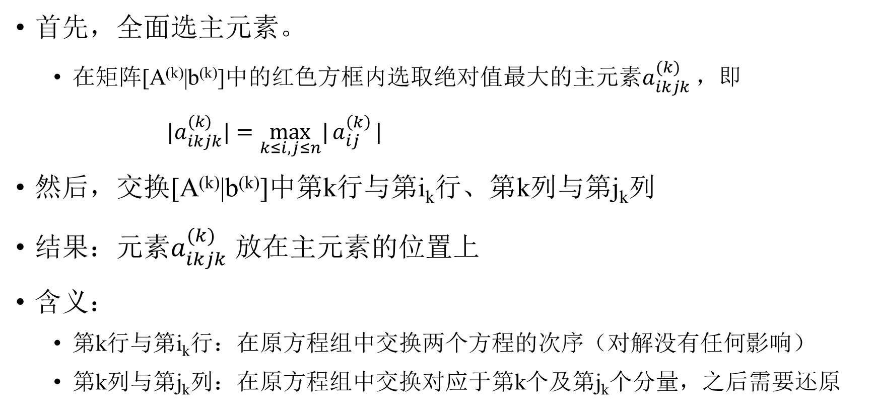
完全主元素消去法第k次消去
首先，全面选主元素。
在矩阵[A^{(k)}|b^{(k)}]中的红色方框内选取绝对值最大的主元素$a_{ikjk}^{(k)}$ ，即
${|a}_{ikjk}^{(k)}|={\max_{k≤i,j≤n}|{a}}_{ij}^{\left(k\right)}|$
然后，交换[A^{(k)}|b^{(k)}]中第k行与第i_{k}行、第k列与第j_{k}列
结果：元素$a_{ikjk}^{(k)}$ 放在主元素的位置上
含义：
第k行与第i_{k}行：在原方程组中交换两个方程的次序（对解没有任何影响）
第k列与第j_{k}列：在原方程组中交换对应于第k个及第j_{k}个分量，之后需要还原

Slide 24
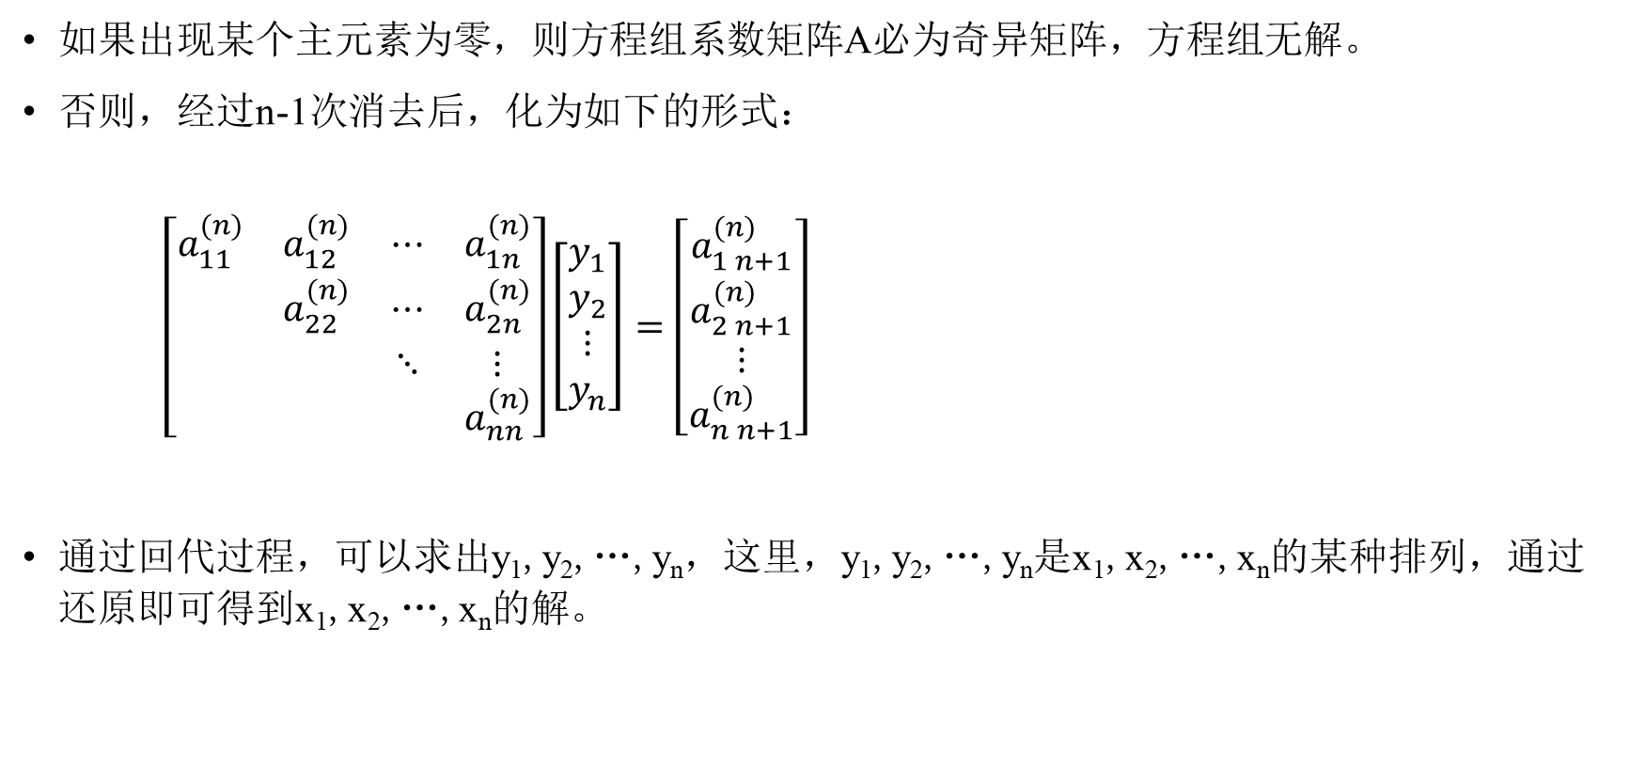
选主元素的可能性
如果出现某个主元素为零，则方程组系数矩阵A必为奇异矩阵，方程组无解。
否则，经过n-1次消去后，化为如下的形式：
$\left[\begin{matrix}a_{11}^{(n)} & a_{12}^{(n)} & ⋯ & a_{1n}^{(n)} \\ & a_{22}^{(n)} & ⋯ & a_{2n}^{(n)} \\ & & ⋱ & ⋮ \\ & & & a_{nn}^{(n)}\end{matrix}\right]\left[\begin{matrix}y_{1} \\ y_{2} \\ ⋮ \\ y_{n}\end{matrix}\right]=\left[\begin{matrix}a_{1 n+1}^{(n)} \\ a_{2 n+1}^{(n)} \\ ⋮ \\ a_{n n+1}^{(n)}\end{matrix}\right]$
通过回代过程，可以求出y₁,y₂,…,y_{n}，这里，y₁,y₂,…,y_{n}是x₁,x₂,…,x_{n}的某种排列，通过还原即可得到x₁,x₂,…,x_{n}的解。

Slide 25
完全主元素方法的特点
因为是在剩余待选区域内选择绝对值最大的元素，而在计算机上目前只能通过比较操作进行，所以时间开销比较大。
如果选出的主元素为零，可以立即判定原方程组无解。
替代的方法：列主元素消去法。

Slide 26
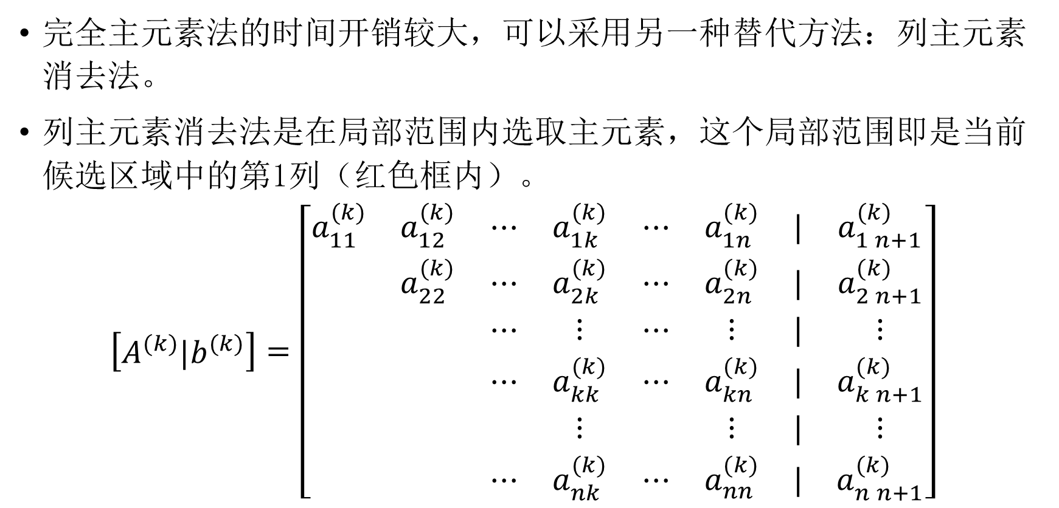
列主元素消去法
完全主元素法的时间开销较大，可以采用另一种替代方法：列主元素消去法。
列主元素消去法是在局部范围内选取主元素，这个局部范围即是当前候选区域中的第1列（红色框内）。
$\left[\begin{matrix}A^{(k)}|b^{(k)}\end{matrix}\right]=\left[\begin{matrix}a_{11}^{(k)} & a_{12}^{(k)} & ⋯ & a_{1k}^{(k)} & ⋯ & a_{1n}^{(k)} & | & a_{1 n+1}^{(k)} \\ & a_{22}^{(k)} & ⋯ & a_{2k}^{(k)} & ⋯ & a_{2n}^{(k)} & | & a_{2 n+1}^{(k)} \\ & & ⋯ & ⋮ & ⋯ & ⋮ & | & ⋮ \\ & & ⋯ & a_{kk}^{(k)} & ⋯ & a_{kn}^{(k)} & | & a_{k n+1}^{(k)} \\ & & & ⋮ & & ⋮ & | & ⋮ \\ & & ⋯ & a_{nk}^{(k)} & ⋯ & a_{nn}^{(k)} & | & a_{n n+1}^{(k)}\end{matrix}\right]$

Slide 27
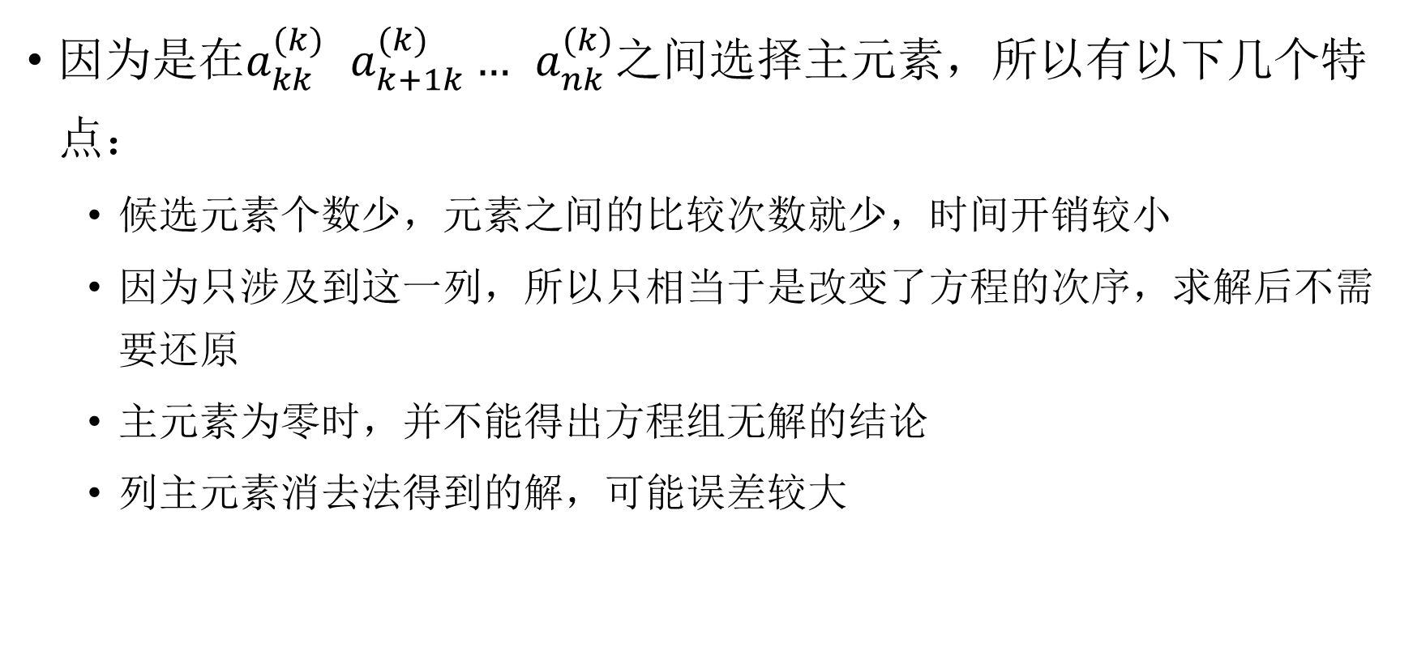
列主元素消去法
因为是在$a_{kk}^{(k)}$ $a_{k+1k}^{(k)}…$ $a_{nk}^{(k)}之$间选择主元素，所以有以下几个特点：
候选元素个数少，元素之间的比较次数就少，时间开销较小
因为只涉及到这一列，所以只相当于是改变了方程的次序，求解后不需要还原
主元素为零时，并不能得出方程组无解的结论
列主元素消去法得到的解，可能误差较大

Slide 28
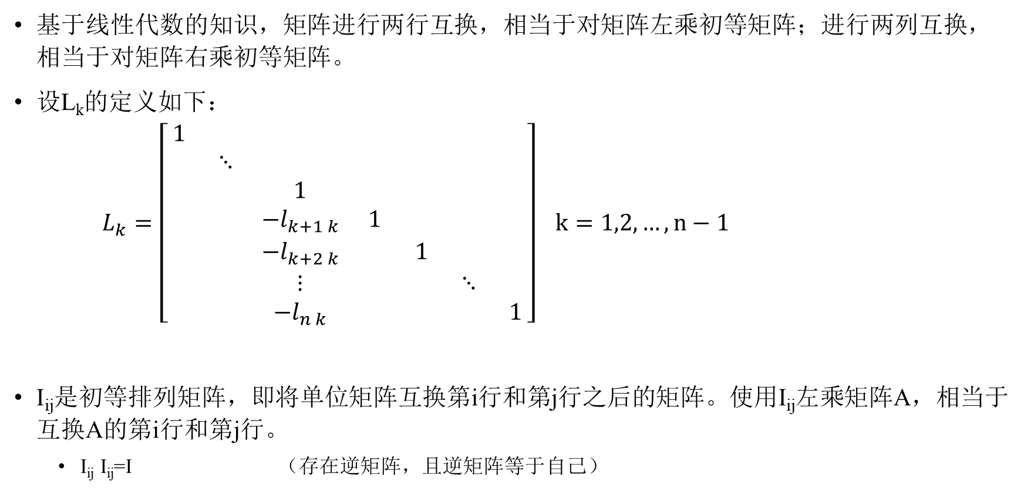
列主元素消去法的矩阵变换
基于线性代数的知识，矩阵进行两行互换，相当于对矩阵左乘初等矩阵；进行两列互换，相当于对矩阵右乘初等矩阵。
设L_{k}的定义如下：
$L_{k}=\left[\begin{matrix}1 & & & & & & \\ & ⋱ & & & & & \\ & & 1 & & & & \\ & & −l_{k+1 k} & 1 & & & \\ & & −l_{k+2 k} & & 1 & & \\ & & ⋮ & & & ⋱ & \\ & & −l_{n k} & & & & 1\end{matrix}\right] k=1,2,…,n−1$
I_{ij}是初等排列矩阵，即将单位矩阵互换第i行和第j行之后的矩阵。使用I_{ij}左乘矩阵A，相当于互换A的第i行和第j行。
I_{ij} I_{ij}=I （存在逆矩阵，且逆矩阵等于自己）

Slide 29
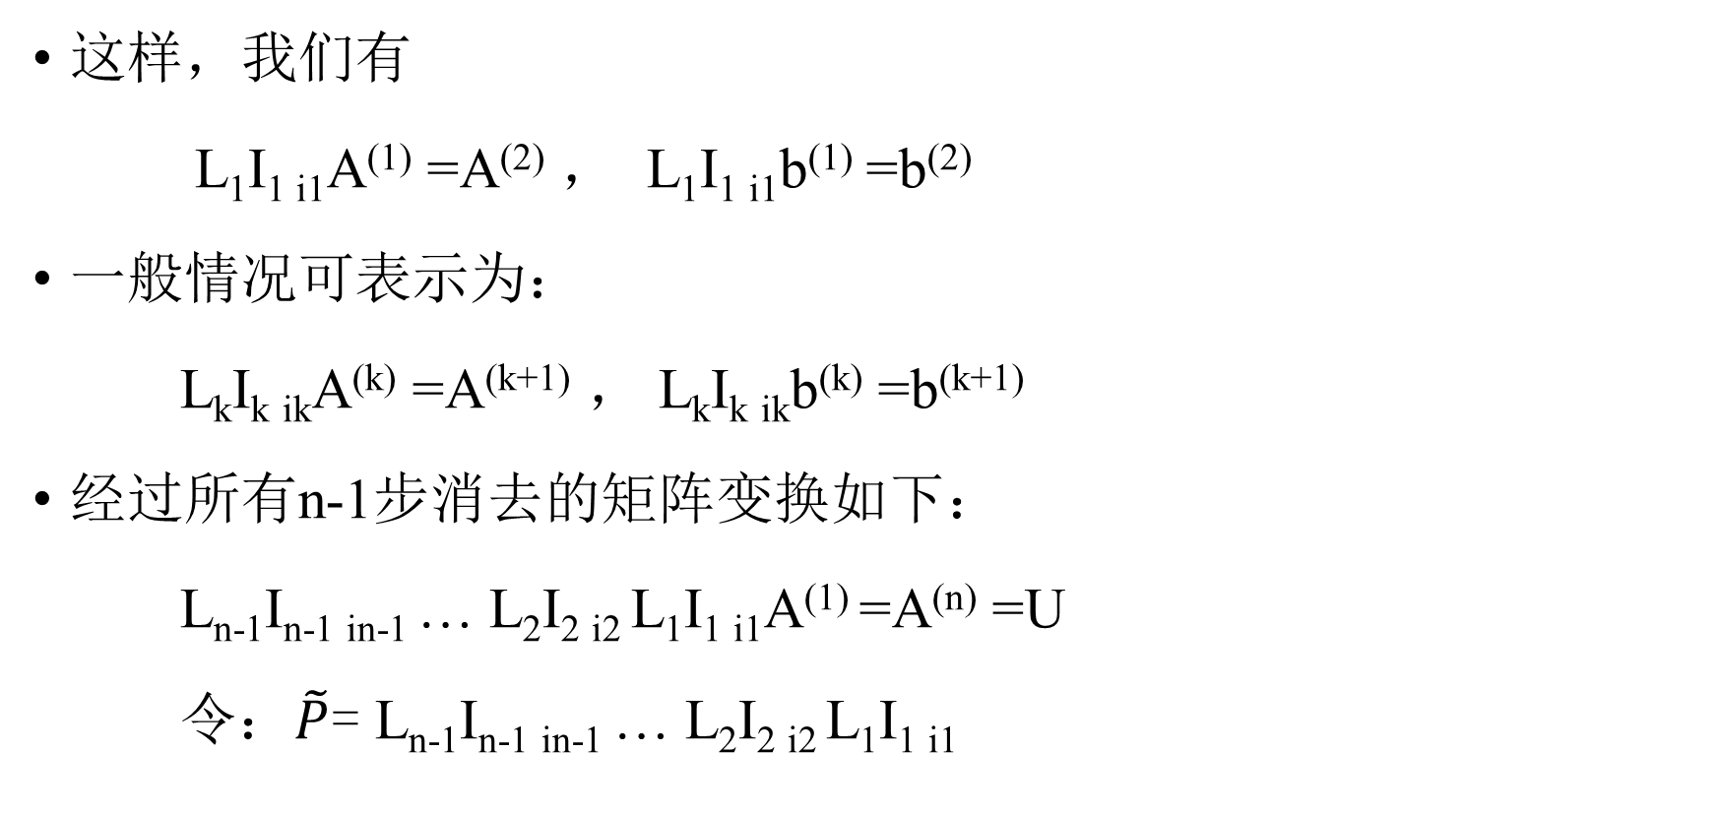
这样，我们有
L₁I_{1 i1}A⁽¹⁾ =A⁽²⁾ ， L₁I_{1 i1}b⁽¹⁾ =b⁽²⁾
一般情况可表示为：
L_{k}I_{k ik}A^{(k)} =A^{(k+1)} ， L_{k}I_{k ik}b^{(k)} =b^{(k+1)}
经过所有n-1步消去的矩阵变换如下：
L_{n-1}I_{n-1 in-1} … L₂I_{2 i2} L₁I_{1 i1}A⁽¹⁾ =A^{(n)} =U
令：$\tilde{P}$= L_{n-1}I_{n-1 in-1} … L₂I_{2 i2} L₁I_{1 i1}

Slide 30
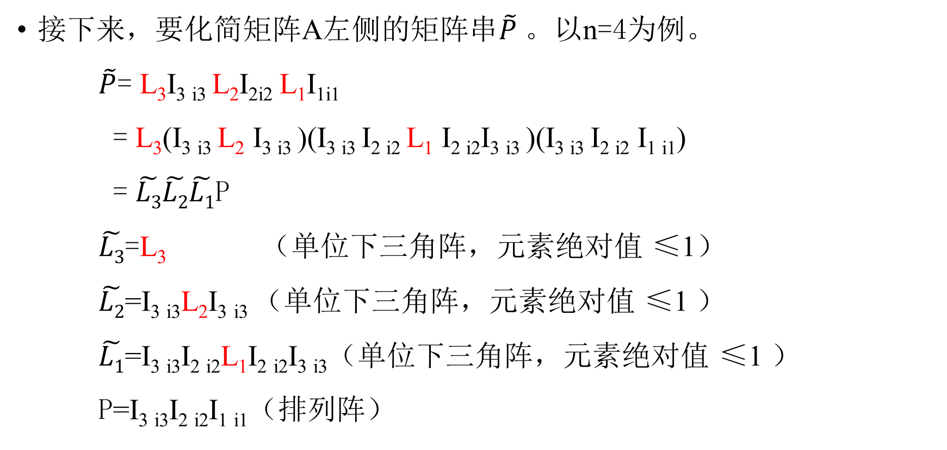
接下来，要化简矩阵A左侧的矩阵串$\tilde{P} 。$以n=4为例。
$\tilde{P}$= L₃I_{3 i3} L₂I_{2i2} L₁I_{1i1}
= L₃(I_{3 i3} L₂ I_{3 i3} )(I_{3 i3} I_{2 i2} L₁ I_{2 i2}I_{3 i3} )(I_{3 i3} I_{2 i2} I_{1 i1})
= $\tilde{L3}\tilde{L2}\tilde{L1}$P
$\tilde{L3}$=L₃ （单位下三角阵，元素绝对值 ≤1）
$\tilde{L2}$=I_{3 i3}L₂I_{3 i3} （单位下三角阵，元素绝对值 ≤1 ）
$\tilde{L1}$=I_{3 i3}I_{2 i2}L₁I_{2 i2}I_{3 i3}（单位下三角阵，元素绝对值 ≤1 ）
P=I_{3 i3}I_{2 i2}I_{1 i1}（排列阵）

Slide 31
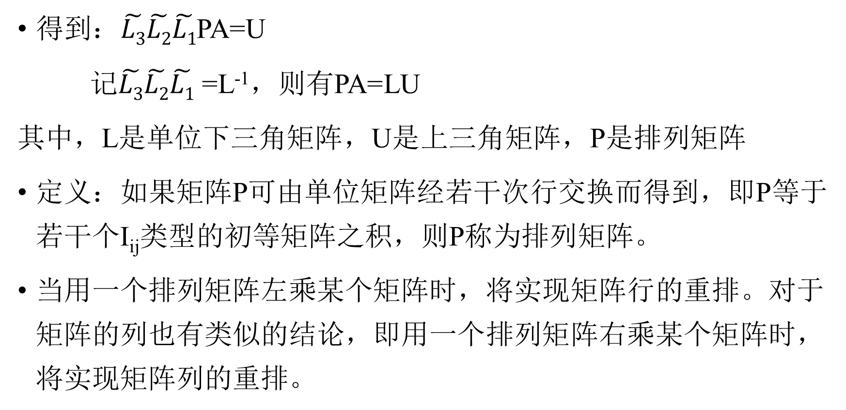
得到$：\tilde{L3}\tilde{L2}\tilde{L1}$PA=U
记$\tilde{L3}\tilde{L2}\tilde{L1}$ =L⁻¹，则有PA=LU
其中，L是单位下三角矩阵，U是上三角矩阵，P是排列矩阵
定义：如果矩阵P可由单位矩阵经若干次行交换而得到，即P等于若干个I_{ij}类型的初等矩阵之积，则P称为排列矩阵。
当用一个排列矩阵左乘某个矩阵时，将实现矩阵行的重排。对于矩阵的列也有类似的结论，即用一个排列矩阵右乘某个矩阵时，将实现矩阵列的重排。

Slide 32
列主元素消去法中，依次按列选主元素，实际上就是确定排列矩阵P，使得方程组重排后得到的等价方程组PAx=Pb，能使用Gauss消去法求解。
PA=LU式子的含义：（满足条件的）系数矩阵A经过某些行的互换之后，可以分解为一个单位下三解矩阵和一个上三角矩阵的乘积。
定理1：设A是非奇异矩阵，则存在排列矩阵P及单位下三角矩阵L和上三角矩阵U，使得 PA=LU （列主元素三角分解）
定理2：设A是非奇异矩阵，则存在排列矩阵P和Q，及单位下三角矩阵L和上三角矩阵U，使得 PAQ=LU （完全主元素三角分解）

